Slide 2
ARAŞTIRMANIN KİMLİĞİ
ARAŞTIRMANIN ADI
ARAŞTIRMANIN AMACI
ARAŞTIRMANIN TARİHİ
ARAŞTIRMANIN BÖLGESİ
‘EKONOMİ VE SİYASİ GÜNDEM’’
Araştırması
Bu Araştırmanın Amacı, Ülkemizin mevcut Ekonomik, siyasi ve genel durumu hakkında halkın farkındalık düzeyini, algılarını ve görüşlerini belirlemektir.
Araştırma 25-30 Haziran 2024 tarihinde yapılmıştır.
Araştırma Türkiye geneli 7 bölge 61 ilden katılım sağlanmıştır

Slide 3
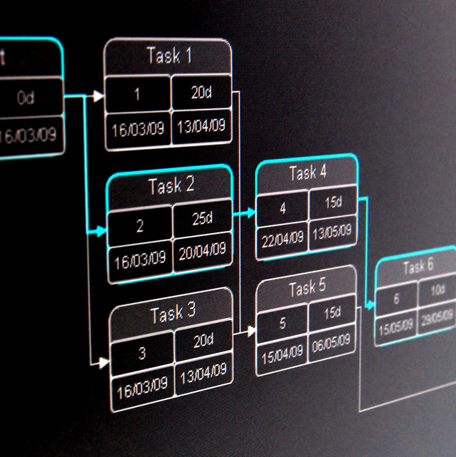
ARAŞTIRMANIN KİMLİĞİ
ARAŞTIRMANIN ÖRNEKLEMİ
DENEK SAYISI
GÜVEN ARALIĞI
HATA PAYI
Araştırma 18 yaş üstü Türkiye'de ikamet eden kişilerle SurveyMonkey Audience sistemi Çevrimiçi internet aracılığıyla kolay da örnekleme yöntemi kullanılarak yapılmıştır.
Araştırmaya 3175 kişi katılmış olup soru formunu tamamlayan 3135 kişinin formları değerlendirmeye alınmıştır.
CRONBACH'S ALPHA 0 ≥0,95
Araştırma Yanılma oranı +-3 olarak belirlenmiştir.

Slide 4
DEMOGRAFİK
DEĞERLENDİRME

Slide 5
Türkiye İstatistiki Bölge Birimleri Sınıflandırması (Türkiye İBBS) NUTS Ölçeği 1. Düzey 7 Bölgeye Göre dağılımları
Katılımcıların Bölgesine göre dağılımları
Bölge | İl | Denek | Yüzde
MARMARA | İSTANBUL,BURSA,KOCAELİ,BALIKESİR,ESKİŞEHİR,TEKİRDAĞ,SAKARYA,DÜZCE,BİLECİK,EDİRNE | 1243 | 38,7
İÇANADOLU | ANKARA,KONYA,KAYSERİ,AKSARAY,SİVAS,KIRIKKALE,NİĞDE,ÇANKIRI,KARAMAN | 429 | 14,2
EGE | İZMİR,AYDIN,MUĞLA,MANİSA,DENİZLİ,UŞAK,KÜTAHYA,AFYONKARAHİSAR | 353 | 9,0
AKDENİZ | ADANA,MERSİN,ISPARTA,HATAY,ANTALYA,KAHRAMANMARAŞ,YOZGAT,OSMANİYE,BURDUR | 350 | 10,1
GÜNEYDOĞUANADOLU | DİYARBAKIR,ŞANLIURFA,GAZİANTEP,MARDİN,BİTLİS,BATMAN,ADIYAMAN | 342 | 7,4
KARADENİZ | SAMSUN,GİRESUN,ORDU,SİNOP,TRABZON,ÇORUM,KASTAMONU,ARTVİN,BOLU,AMASYA,RİZE,BAYBURT | 286 | 13,4
DOĞUANADOLU | ERZURUM,VAN,ELAZIĞ,MALATYA,ARDAHAN,AĞRI | 132 | 7,1
Total |  | 3135 | 100,0

Slide 7
Katılımcıların Cinsiyete göre dağılımları

Slide 8
Katılımcıların Eğitim durumuna göre dağılımları

Slide 9
Katılımcıların Hane Gelir durumuna göre dağılımları

Slide 10
BULGULAR

Slide 11
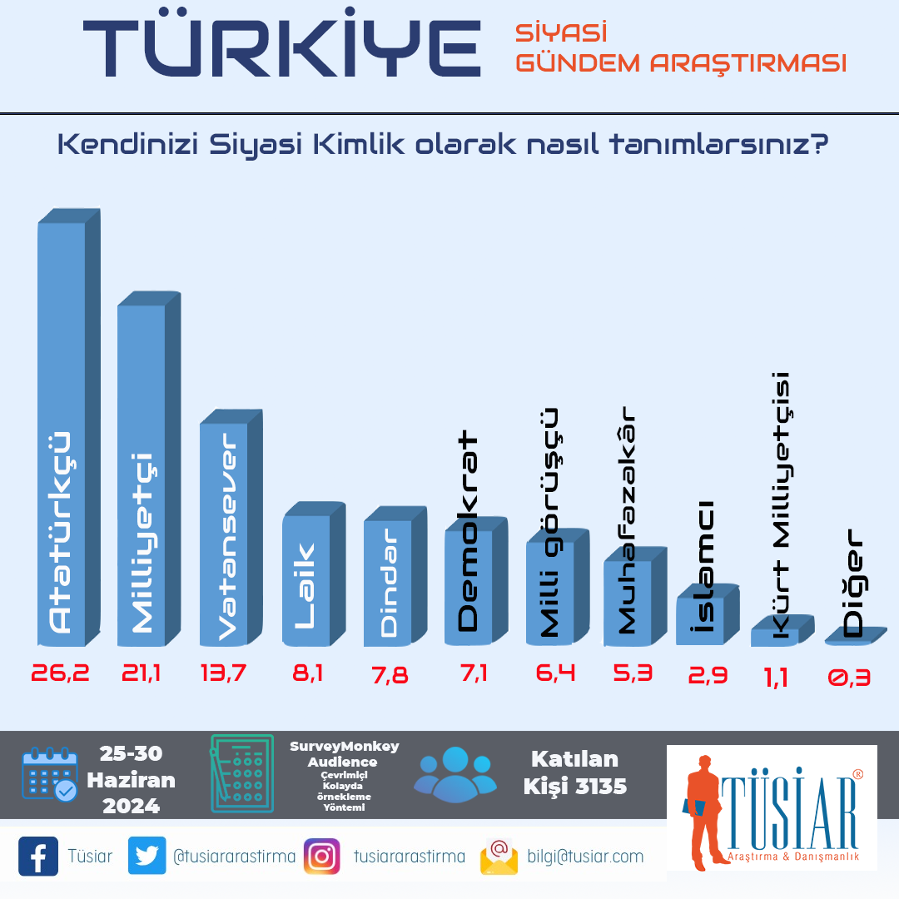
Kendinizi Siyasi Kimlik olarak nasıl tanımlarsınız?

Slide 12
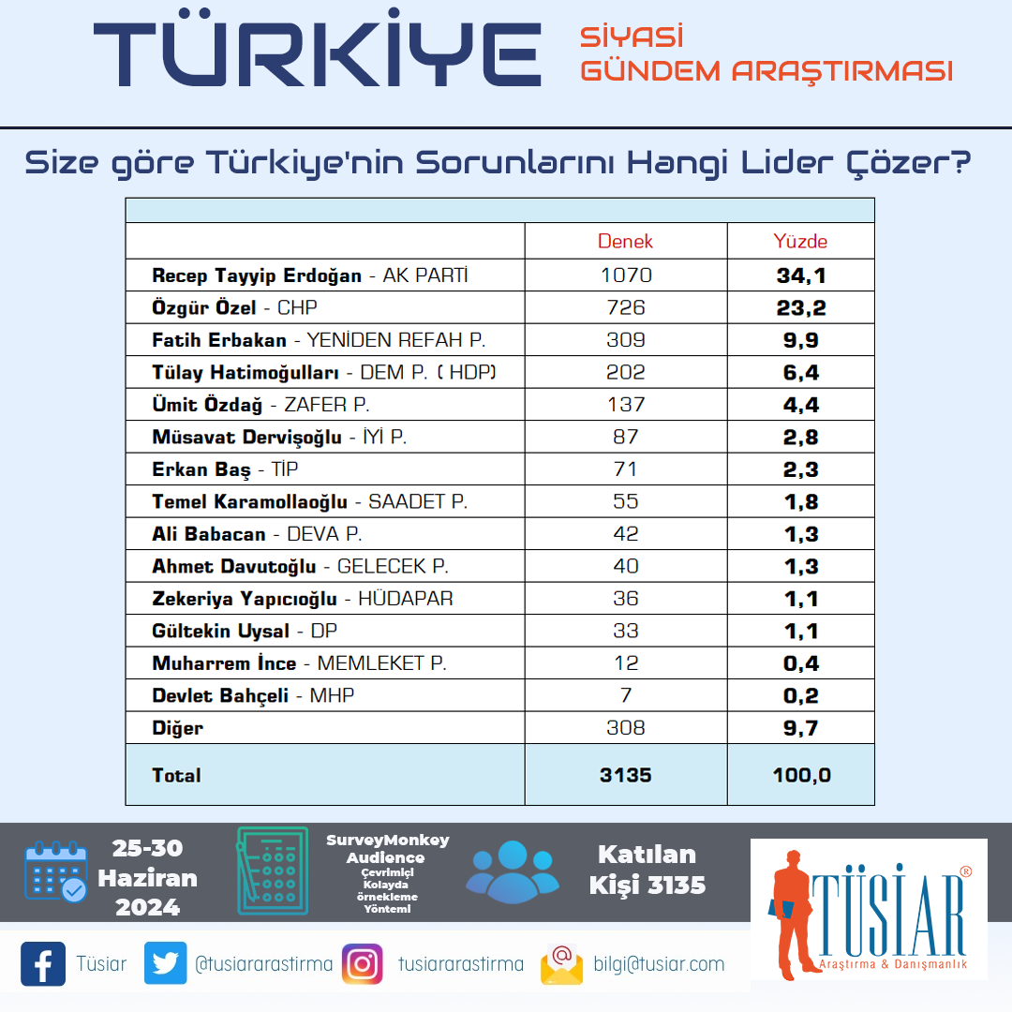
Size göre Türkiye'nin Sorunlarını Hangi Lider Çözer?

Slide 13
Türkiye'nin Mevcut Ekonomik durumunu nasıl değerlendiriyorsunuz?

Slide 14
Sizce Türkiye'nin Ekonomik sıkıntılarının ana nedeni nedir?

Slide 15
Sizce Türkiye'deki yüksek enflasyonun başlıca sebebi nedir?

Slide 16
Türkiye'deki işsizliğin ana sebebi sizce nedir?

Slide 17
CHP'nin Mahalli idareler Seçimlerinde Zafer kazanması Ulusal siyaset üzerinde nasıl bir etki yaratır?

Slide 18
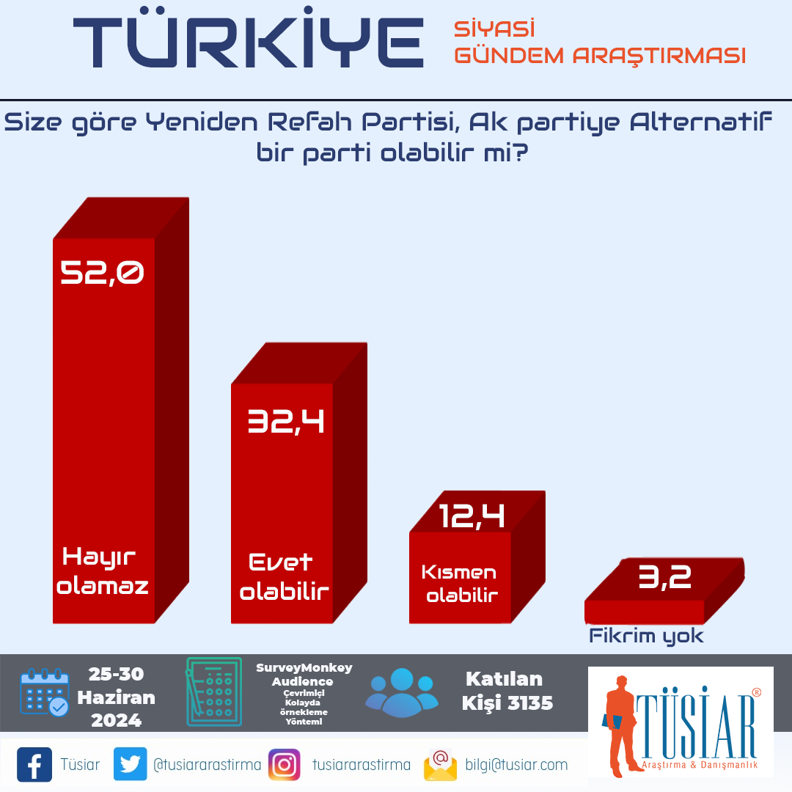
Size göre Yeniden Refah Partisi, Ak partiye Alternatif bir parti olabilir mi?

Slide 19
Size göre Türkiye'de yeni bir Siyasi oluşuma gerek var mıdır?

Slide 20
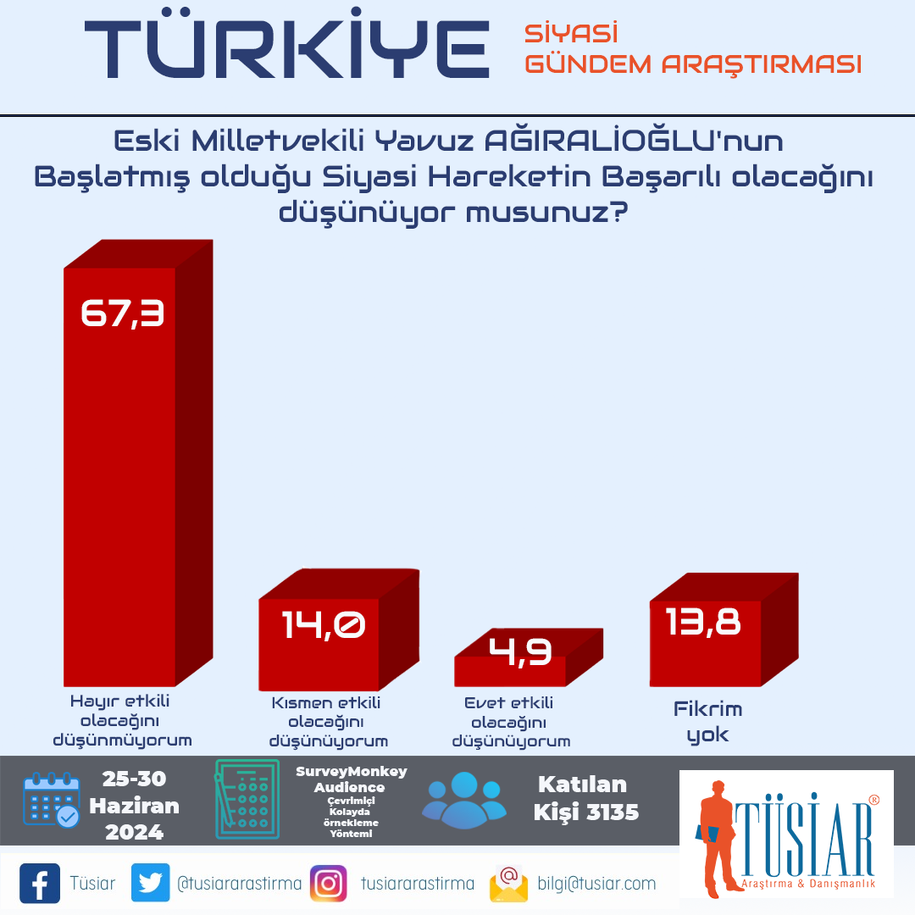
Eski Milletvekili Yavuz AĞIRALİOĞLU'nun Başlatmış olduğu Siyasi Hareketin Başarılı olacağını düşünüyor musunuz?

Slide 21
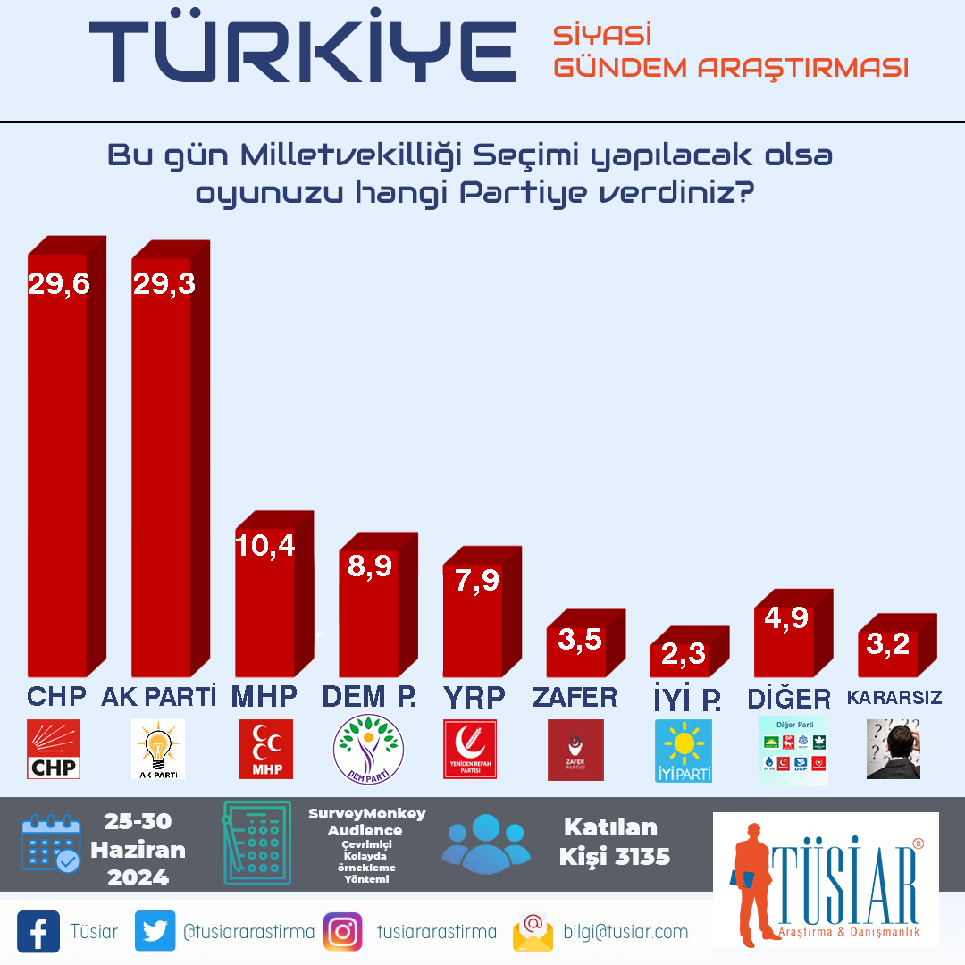
Bu gün Milletvekilliği Seçimi yapılacak olsa oyunuzu hangi Partiye verdiniz?

Slide 22
İLETİŞİM
Adres :
Keykubat Mah. Fetih Cd. Esmira Plaza
No:48/23 Karatay/Konya
tusiar
tusiararastirma
Telefon
0850 303 94 42
tusiararastirma
Website
www.tusiar.com
bilgitusiar.com

Slide 23
DOĞRU SONUÇ,
ETKİLİ KARAR

